Slide 1
Демографічні рамки пенсійної реформи
Лідія Ткаченко,
Інститут демографії та соціальних досліджень
імені М.В. Птухи НАН України

Slide 2
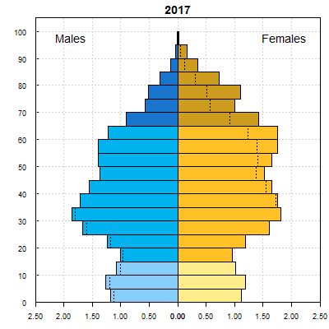
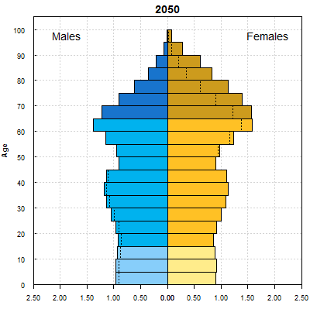
Піраміда населення, млн осіб World Population Prospects 2017

Slide 3
Кількість осіб віком 20-64 років на 1 особу віком 65 і старше

Slide 4
Очікувана тривалість життя, років

Slide 5
Населення віком 15-70 років за статусом на ринку праці, млн осіб (LFS-2017)

Slide 6
Працівники за розмірами зарплати, березень 2018

Slide 7
Деякі висновки
Проектування реформ потребує урахування жорстких демографічних рамок
Скорочення населення відбуватиметься швидкими темпами, за рахунок осіб працездатного віку (-9 млн до 2050 р.)
Коефіцієнт потенційної підтримки літніх людей зменшиться вдвічі (з 4х до 2,1)
Залучення резервів робочої сили можливе за умови цілеспрямованої політики, включаючи підвищення зарплат
Демографічні тренди створюватимуть проблеми як для солідарної, так і для накопичувальних систем

